Slide 1

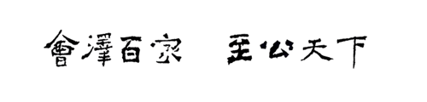
云南大学《 空间数据处理 》课程第二章
第2节：Python程序设计基础-1
罗 新
云南大学 地球科学学院
邮箱: xinluo_xin@ynu.edu.cn
地址：地球科学学院1327办公室

Slide 2
目录
一
Python简介
二
数据类型、变量与运算
三
循环与判断

Slide 3
一、Python简介

Slide 4
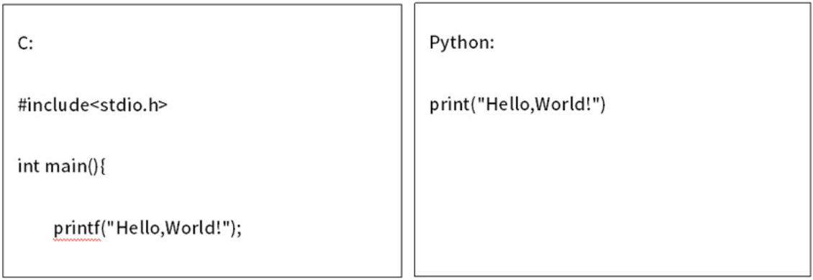
一、Python简介
Python简介
Python，是一种广泛使用的解释型、高级编程、通用型编程语言，由吉多·范罗苏姆于1991年创造。Python的设计哲学强调代码的可读性和简洁的语法（尤其是使用空格缩进划分代码块，而非使用大括号或者关键词）。相比于C++或Java，Python让开发者能够用更少的代码表达想法。

Slide 5
一、Python简介
Python发行历史
1991年，发布第一版 Python编程语言，版本为0.9.0。
1994 年，发布Python 1.0；
2000年，发布Python 2.0；
2008年，发布Python 3.0；Python3.x不向后兼容Python2.x。
2020年，宣布停止更新对Python 2.x进行维护和更新，宣告Python2.x版本退出历史舞台。
… 2023年，发布Python 3.12版本。

Slide 6
二、数据类型、变量与运算

Slide 7
二、数据类型、变量与运算
数据类型
Python基本数据类型
计算机顾名思义就是可以做数学计算的机器，因此，计算机程序理所当然地可以处理各种数值。但是，计算机能处理的远不止数值，还可以处理文本、图形、音频、视频、网页等各种各样的数据，不同的数据，需要定义不同的数据类型。
Python中7种数据类型：Bool（布尔）、Number（数字，包括整型和浮点型）、String（字符串）、List（列表）、Dictionary（字典）、Tuple（元组）、Set（集合）

Slide 8
二、数据类型、变量与运算
数据类型
Python变量与赋值
变量的概念基本上和数学公式中变量的含义是一致的，在计算机程序中，变量不仅可以是数字，还可以是任意数据类型。Python支持多种数据类型，在计算机内部，可以把任何数据都看成一个“对象”，而变量就是在程序中用来指向这些数据对象的，对变量赋值就是把数据和变量给关联起来。

Slide 9
二、数据类型、变量与运算
数据类型
Python运算
运算是编程语言的基本功能，通过运算程序可以执行各种操作，如算术运算、比较、以及逻辑判断等。
算术运算符 | 加 | 减 | 乘 | 除 | 取模 | 幂 | 取整除
 | + | - | * | / | % | ** | //
比较运算符 | 等于 | 不等于 | 小于 | 大于 | 小于等于 | 大于等于
 | == | ！= | < | > | <= | >=
逻辑运算符 | 与 | 或 | 非
 | and | or | not

Slide 10
三、循环与判断

Slide 11
三、循环与判断
循环和判断python实现
计算机之所以能做很多自动化的任务，是因为它可以自己做条件判断。常用if语句实现。
循环可以帮助更好地执行重复的任务，在Python中，用来控制循环的主要有两个语句，while和for语句。

Slide 12
三、循环与判断
python循环终止实现
python中常用break和continue语句终止循环。
break语句用于跳出当前所在循环，一旦执行到break语句，循环立即终止。
continue语句用于跳出当前循环迭代，继续执行下一次循环迭代。
两者区别在于break用于完全终止循环，continue用于跳过当前循环，程序继续进行下一次循环迭代。

Slide 13
Python程序设计基础
课后练习
理解python不同数据类型特点。
练习python判断和循环语句

